Slide 1
KDD CUP 成果報告
研究生:傅立銘、蕭弈均
報告日期:2019/06/13

Slide 2
Introduction
問題分析
data描述
做法
結果
如何改善

Slide 3
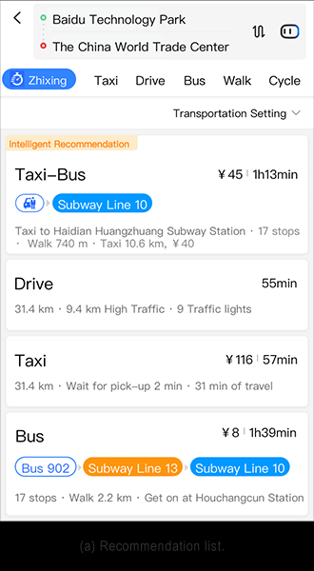
問題分析
目的：要求參與者使用從百度地圖收集的歷史用戶行為數據和一組用戶屬性數據來推薦適當的傳輸模式。
問題 : 總共有11種交通方式(mode)，如何知道用戶會選擇哪一種交通方式?
分析方向 : 氣候、例假日、上下班時間…

Slide 4
data描述
Train : 有用戶選擇的行為數據以及最後選擇的mode，用來訓練模型。
Queries : 用戶請求規劃路線、交通工具的時間
Plans : 百度送回路線規劃的時間
Clicks : 用戶確認交通工具的時間
Test : 只有用戶的行為數據

Slide 5
做法
平台 : Python
工具 : Keras、Pandas…
使用的feature : distance、price、eta、req_time

Slide 6
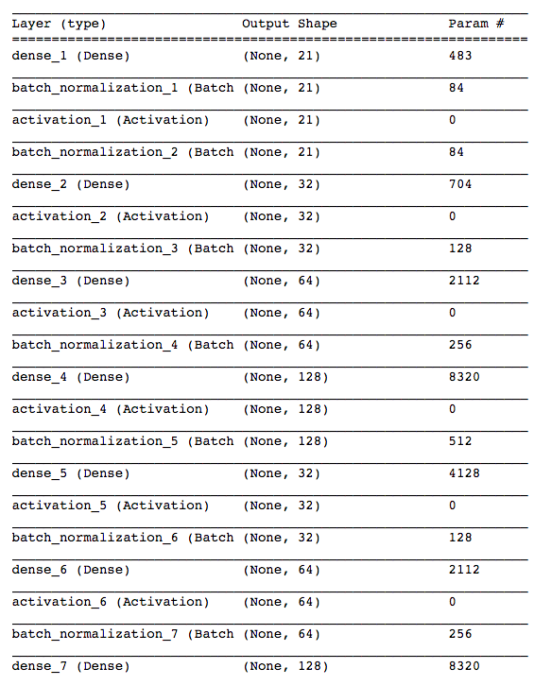

Layer

Slide 7
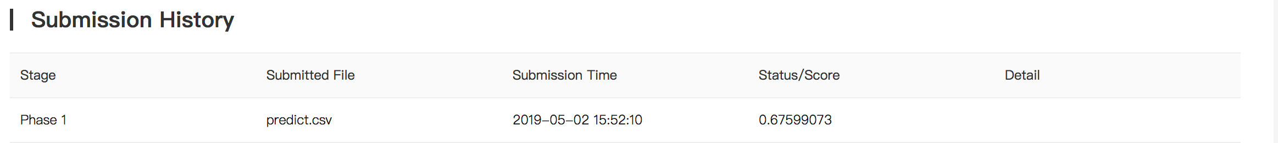
結果
初步資料處理後再經過模型後的結果

Slide 9
競賽心得
由於我與組員過往沒有AI的相關背景知識，所以在拿到題目後的理解以及處理方式的構想進度都很慢，不過這個狀況在補充相關的知識後積極地和組員討論有了很多的改善。
雖然我們最後的成績不是很理想，但是這次的競賽給了我們一個很好了解類神經網路的機會。
在期中與教授的討論後，我們萌生了很多之前沒有想過的可能性，這讓我們又開始躍躍欲試的想要挑戰這個比賽。
最後感謝教授在這堂課給予的指導以及助教的協助。

Slide 10
組員分工
蕭弈均 : 主要資料處理、理論構想、程式撰寫
傅立銘 : 輔助資料處理、理論構想、ppt製作

Slide 11
Thank you for listening !

